Slide 1
Двадцять п’яте листопада
Класна робота
ТЕМА. УЗАГАЛЬНЕННЯ ТА СИСТЕМАТИЗАЦІЯ ЗНАНЬ З ТЕМИ
«ВПИСАНІ ТА ОПИСАНІ ЧОТИРИКУТНИКИ»

Slide 2
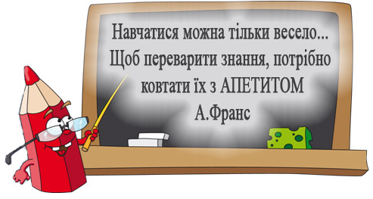
Вас запрошує “МАТЕМАТИЧНЕ КАФЕ”

Slide 3

МЕНЮ
Салати:
Олів’є з вписаних та описаних чотирикутників;
Геометрична розминка
Перші страви:
Юшка з трикутників та трапецій ;
Суп фундаментальний
Другі страви:
Рагу з куточків;
Гарнір «Периметр»
Десерт:
Апетитний кросворд

Slide 4







Перші страви:
Юшка з трикутників і трапецій
Робота в парах
Скласти трапецію з трьох прямокутних трикутників
О
а)
б)

Slide 5

ПЕРЕВІРТЕ СЕБЕ
а)
б)
МОЛОДЦІ !

Slide 6
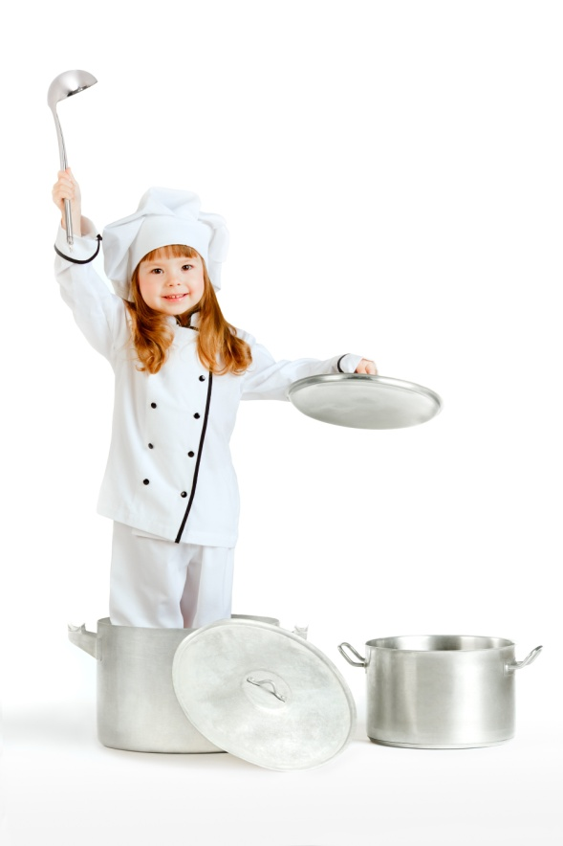
СУП фундаментальний
Правильні відповіді:
В
А
Б
А
В

Slide 7







ВПРАВА
НА УВАЖНІСТЬ
Дивіться уважно на малюнок протягом 30 секунд

Slide 8









Що змінилося?

Slide 9
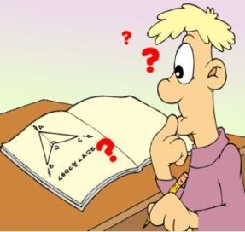
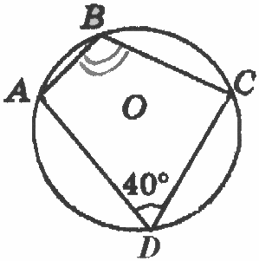
Другі страви:
РАГУ з куточків
Т2
За даними на рисунку знайдіть градусну міру кута АВС
А | Б | В | Г | Д
40° | 60° | 70° | 140° | 110°

Slide 10
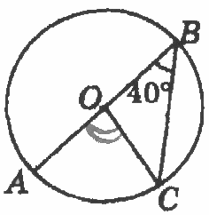
За даними на рисунку знайдіть градусну міру ∠AOC
А | Б | В | Г | Д
90° | 140° | 80° | 40° | 60°

Slide 11
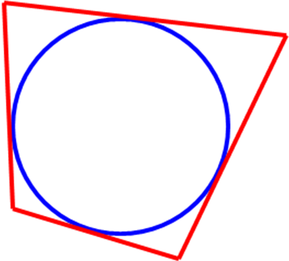
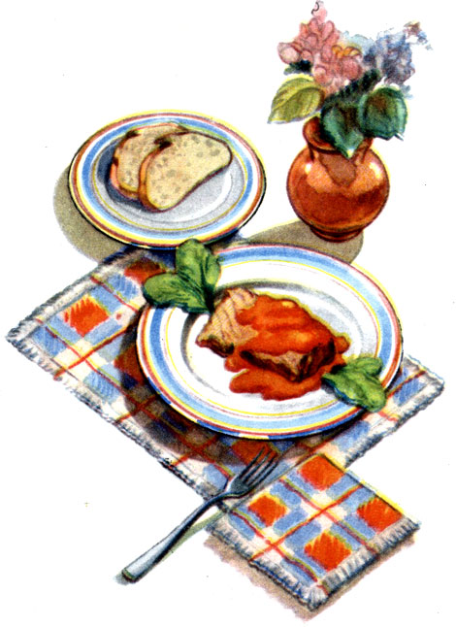
Гарнір “ПЕРИМЕТР”
10 м
8 м
9 м
Знайти периметр описаного чотирикутника, три послідовні сторони якого дорівнюють
8 м, 10 м, 9 м
Відповідь:
Р = 34 м

